Slide 1
EFEITOS DOS RECURSOS
Curso de Especialização em Direito Processual Civil
PUCSP/COGEAE
São Paulo, SP, 17 de abril de 2019
Cassio Scarpinella Bueno
www.scarpinellabueno.com
www.facebook.com/cassioscarpinellabueno

Slide 2
Efeitos dos recursos
Interposição
Obstativo (502)
Suspensivo (995)
Regressivo (331 caput; 332 § 3º; 485 § 7º; 1018 § 1º; 1021 § 2º; 1023 § 2º; 1040 II)
Diferido (997)
Interlocutórias não agraváveis de instrumento (1009 §§ 1º e 2º)
Julgamento
Devolutivo (1013 caput)
Translativo (485 § 3º, 1013 §§ 1º e 2º e 1034)
Expansivo (1005 e 1013 § 3º)
Substitutivo (1008)

Slide 3
Especificamente o efeito suspensivo
Efeito não suspensivo como regra (995 caput)
Concessão de efeito suspensivo (995 par. ún.)
Pressupostos: “risco de dano grave, de difícil ou impossível reparação” e “ficar demonstrada a probabilidade de provimento do recurso”
Mas: 1012 § 4º e 1026 § 1º (probabilidade de provimento ou, sendo relevante a fundamentação, houver risco de dano grave ou de difícil reparação)
Retirada de efeito suspensivo = cumprimento provisório da “sentença” (1012 § 1º V)
Efeito “ativo” (1019 I)

Slide 4
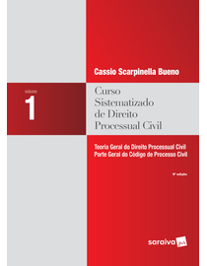
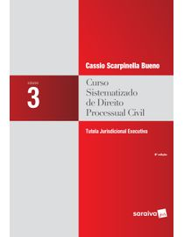
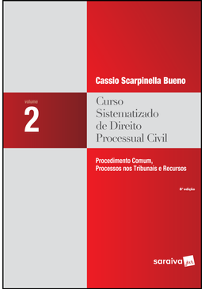
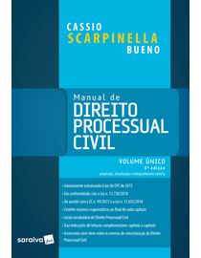
Muito obrigado !!!!
www.scarpinellabueno.com
www.facebook.com/cassioscarpinellabueno

